Slide 1
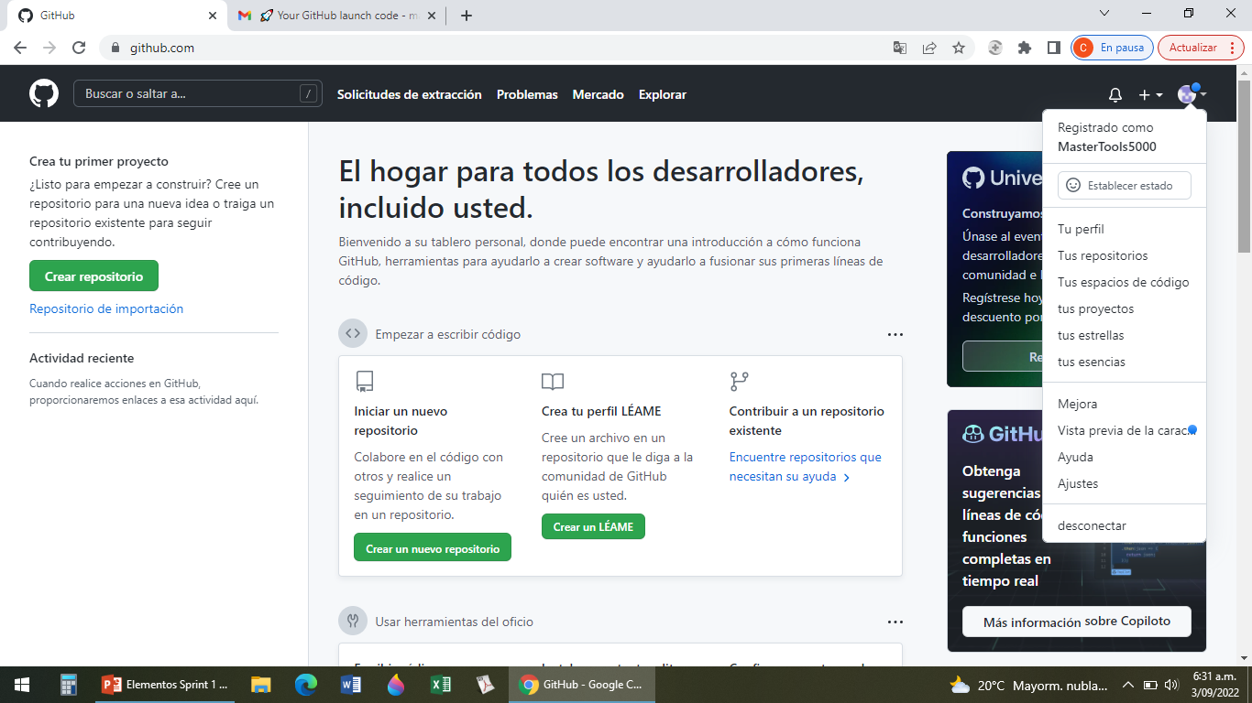
I. GitHub proyecto
Correo: master.toolscolombia2022@gmail.com
Contraseña: Master_Tools2022
Usuario: MasterTools5000

Slide 2
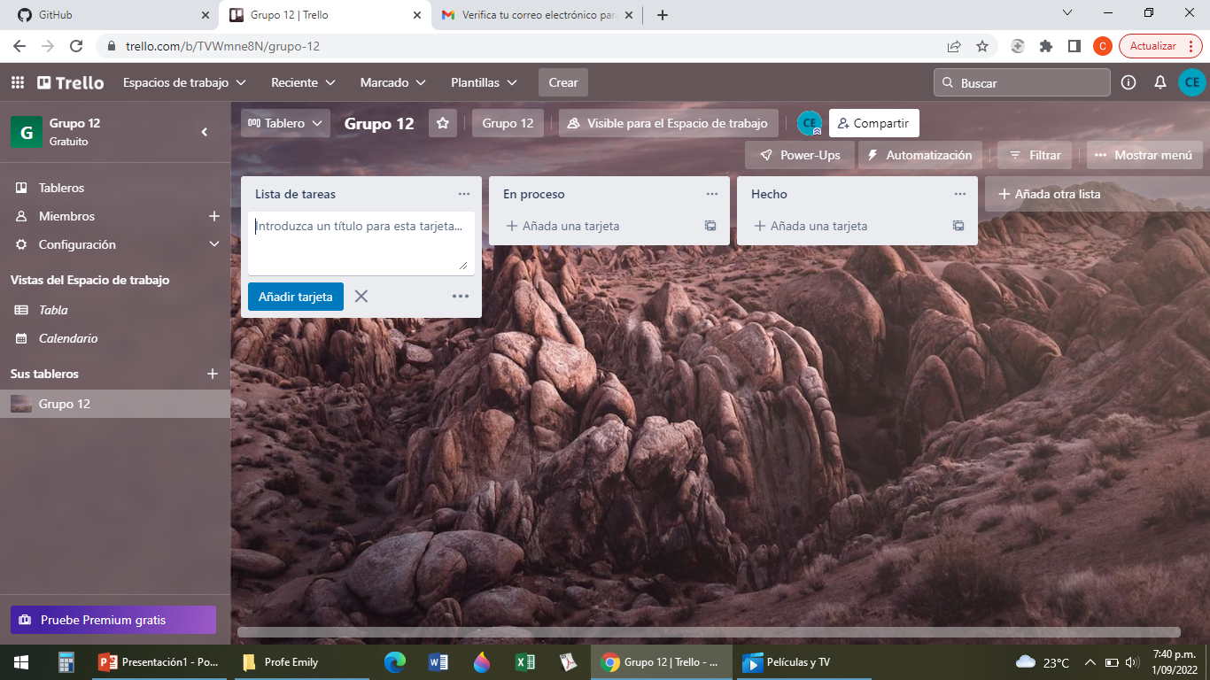
II. Cuenta en Trello Carlos Zambrano

Slide 3
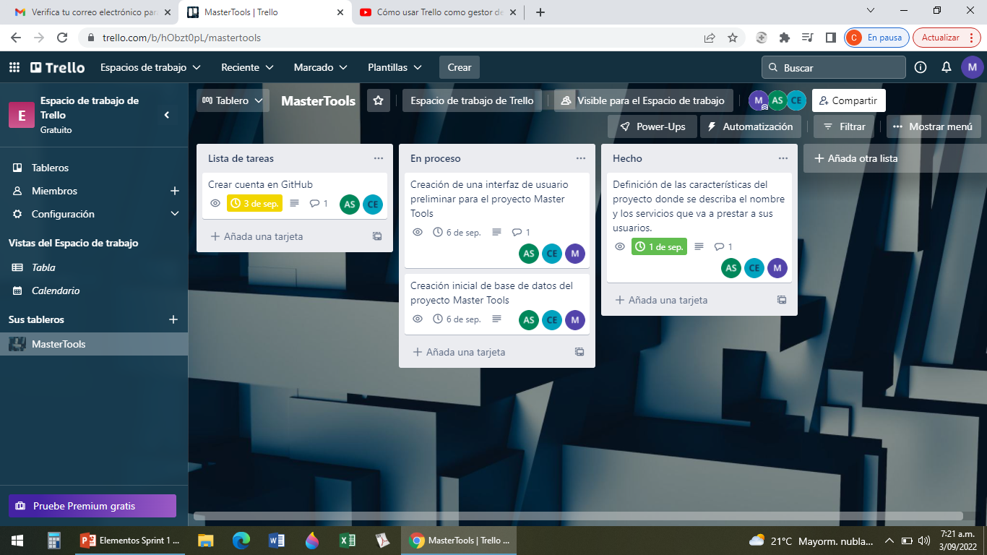
II. Trello proyecto
Correo: master.toolscolombia2022@gmail.com
Contraseña: Master_Tools2022
Usuario: MasterTools5000

Slide 4
TECNOLOGÍAS A EMPLEAR
Se emplearán las siguientes tecnologías:
HTML
Java
MariaDB
Trello
GitHub
CSS
Bootstrap 5
jQuery

